Slide 1
Полянсков Вячеслав Алексеевич 1914-1994

Slide 2
Вячеслав Алексеевич Полянсков родился в 1914 г. в с. Гладчиха Тереньгульского района в крестьянской семье. В 1928 г. поступил в Скугареевскую с/х школу, затем в Скугареевский с/х техникум, который окончил в Ульяновске со специальностью «агроном». В 14 лет вступил в комсомол. В 1935 г. принят на работу агрономом-семеноводом в Телешевскую машинно-тракторную станцию (МТС) Богдашкинского района. После демобилизации в 1938 г. работал старшим агрономом Сталинской МТС Игнатовского района. В апреле 1940 г. Полянсков В.А. вступил в КПСС. С 1943 г. - старший агроном Майнской МТС Майнского района. Проявил себя как требовательный и знающий своё дело специалист.

Slide 3
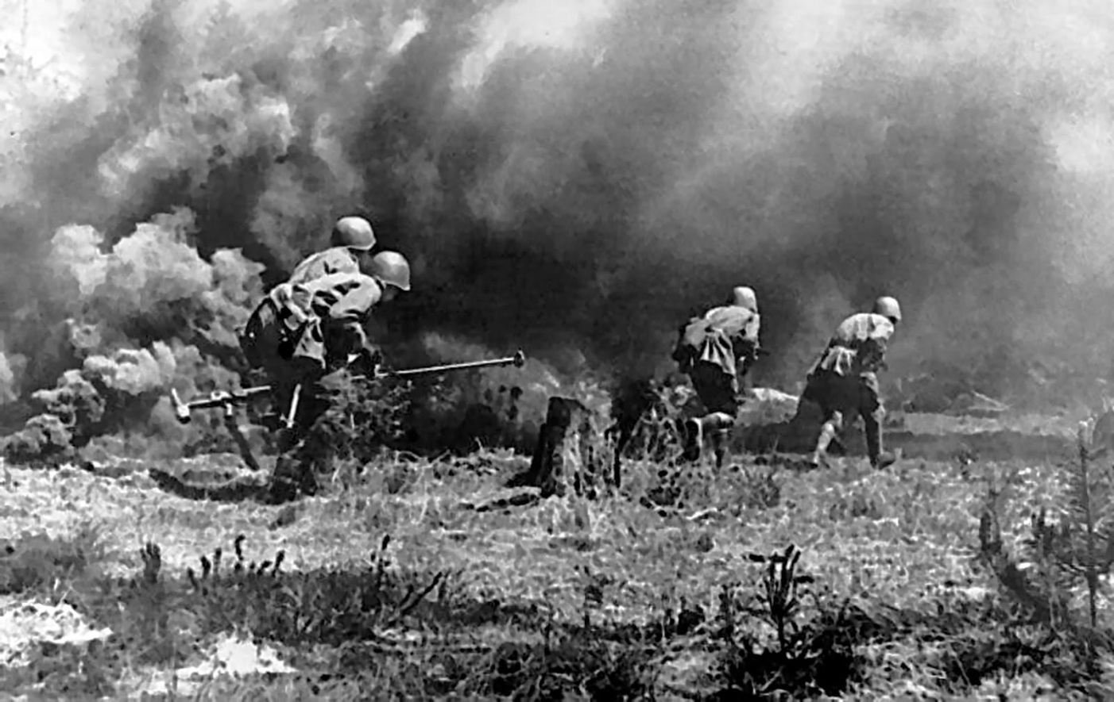
В Центральном архиве Министерства обороны РФ хранится
наградной лист Вячеслава Алексеевича Полянскова,
в котором описан его подвиг:
«Тов. Полянсков в боях с немецкими захватчиками в Восточной Пруссии неоднократно проявил мужество и отвагу. 21.01.45 г. в бою за населённый пункт Радшен в тот момент, когда 3-й батальон, подошедший вплотную к Радшену, под ураганным огнём противника залёг, тов. Полянсков вырвался вперёд и, увлекая личным примером бойцов, ворвался в населённый пункт, в результате чего Радшен был взят, но тов. Полянсков был ранен и вышел из строя. Тов. Полянсков достоин правительственной награды - ордена «Отечественной войны» II ст.»

Slide 4
С 1943 по 1946 гг. Вячеслав Полянсков участвовал в ВОВ, служил на Белорусском и Дальневосточном фронтах заместителем командира батальона. Участвуя в боях Великой Отечественной войны, был дважды ранен. За боевые заслуги был награждён орденом Отечественной войны II степени и тремя медалями: «За взятие города Кёнигсберга», «За победу над Германией в Великой Отечественной войне 1941-1945 гг.», «За победу над Японией».

Slide 5
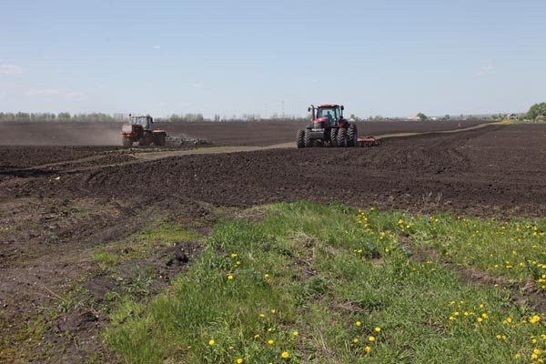
В октябре 1946 г. после демобилизации Вячеслав Алексеевич вновь вернулся на родную землю, продолжив работать старшим агрономом Майнской МТС. С этого момента началось стремительное профессиональное становление Полянскова В.А. не только как аграрника, но и как умелого организатора, талантливого руководителя.
В июле 1947 г. он был назначен главным агрономом управления МТС Ульяновского областного управления сельского хозяйства, а в 1949 г. - начальником управления МТС.

Slide 6
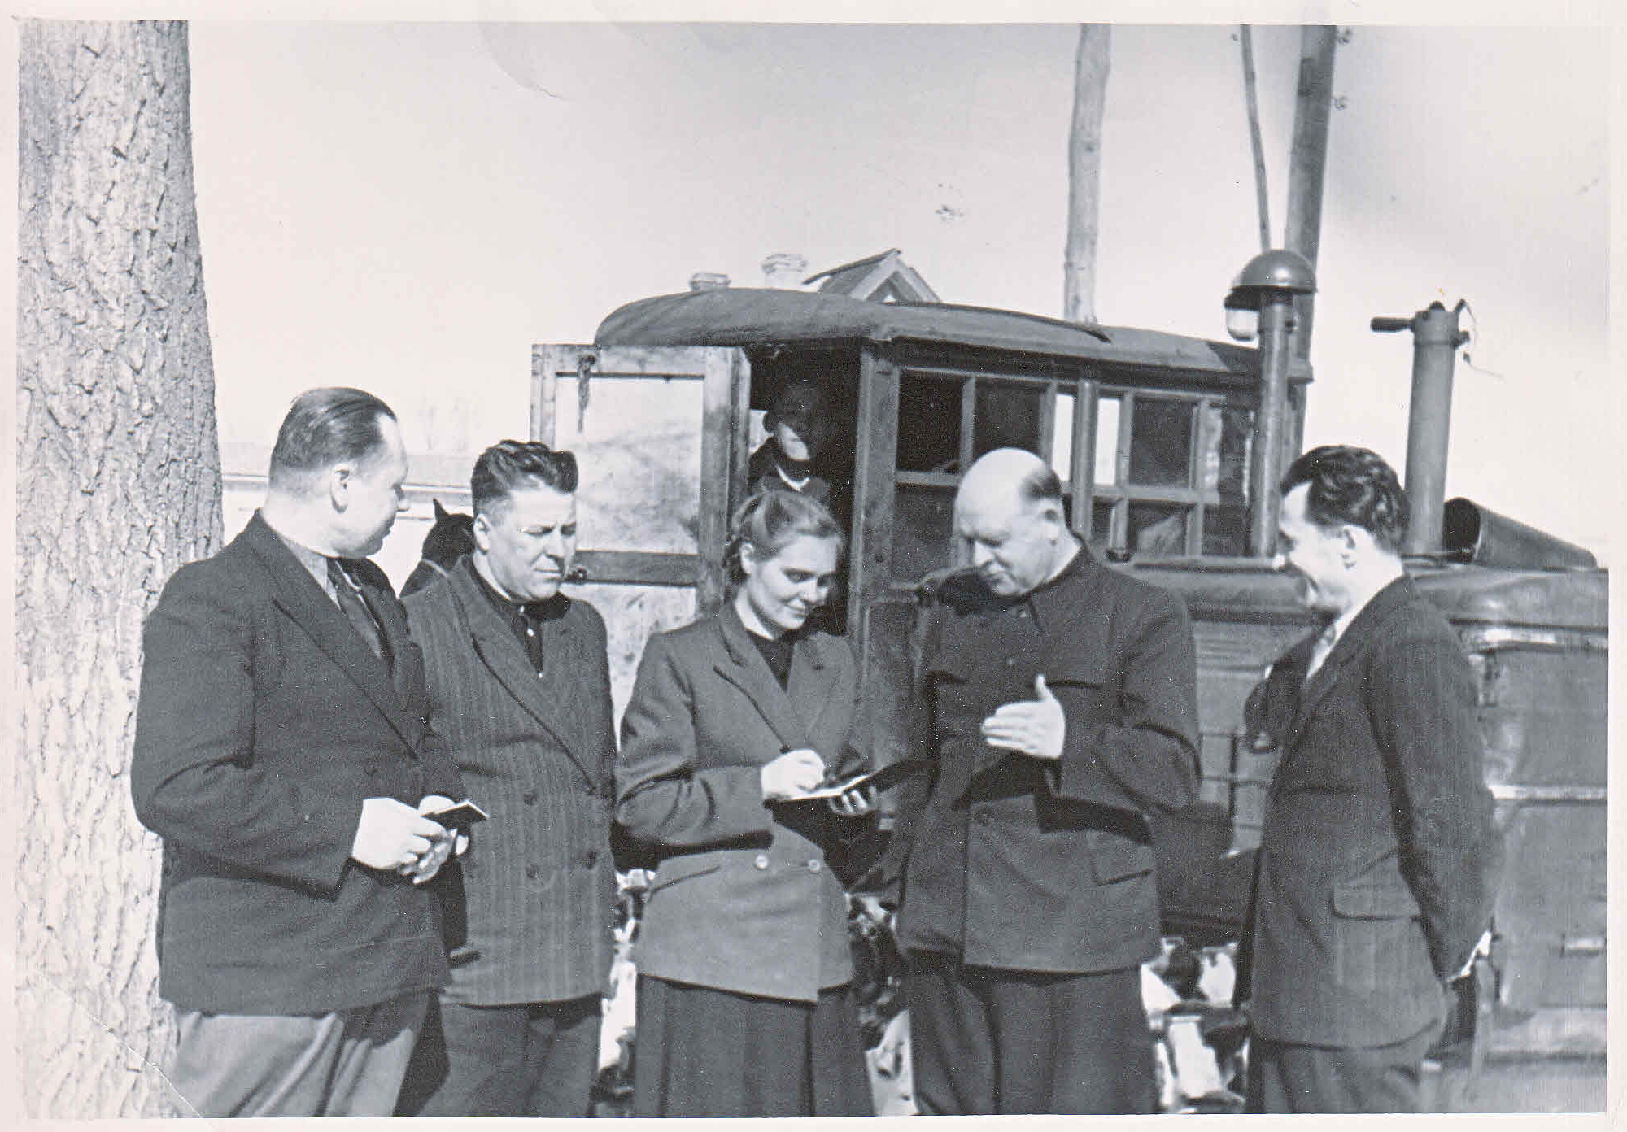
В мае 1954 г. Полянсков В.А. был избран председателем исполкома Радищевского районного Совета депутатов трудящихся. Фото: На полях Радищевского района, 1955 г.

Slide 7
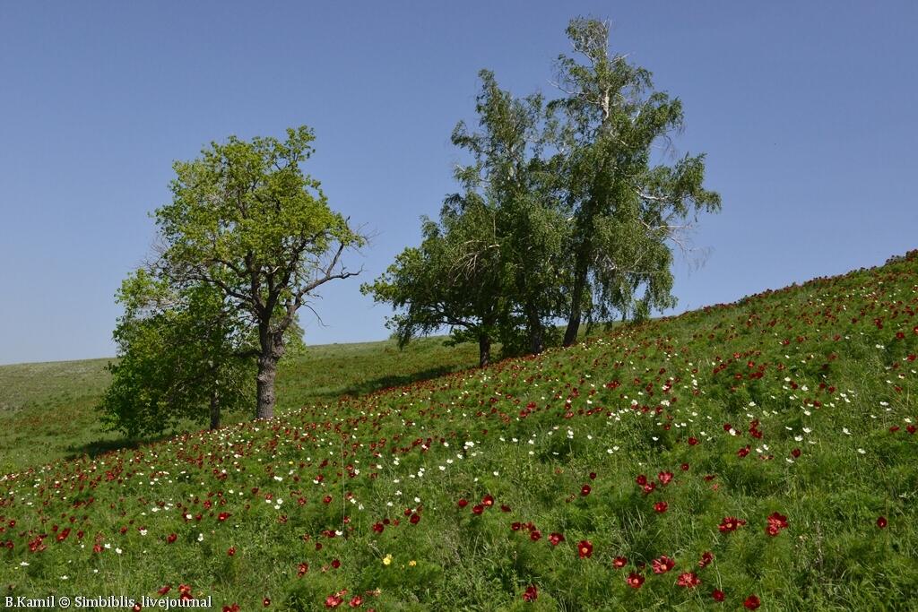
«В 1954 г. я работала агрономом колхоза им. Жданова. Квартира Полянсковых была недалеко от молочно-товарной фермы,
и Вячеслав Алексеевич часто заходил
на ферму рано утром, когда проходила уборка и дойка коров. Он обходил все группы животных, разговаривал с доярками, скотниками, бригадиром, интересовался всем технологическим циклом работы фермы. Вячеслав Алексеевич глубоко вникал в систему, методику, организацию работы: отбор чистопородного высокопродуктивного стада Бестужевской молочной породы в условиях типичной засушливой зоны Среднего Поволжья.
Дальновидность Вячеслава Полянского, разглядевшего перспективы нашего хозяйства, сыграла решающую роль».
Мария Алексеева,
почётный гражданин Радищевского района

Slide 8
Участники Выставки достижений народного хозяйства (ВДНХ) от Ульяновской области с руководителем делегации Полянсковым В.А., 1954 г.

Slide 9
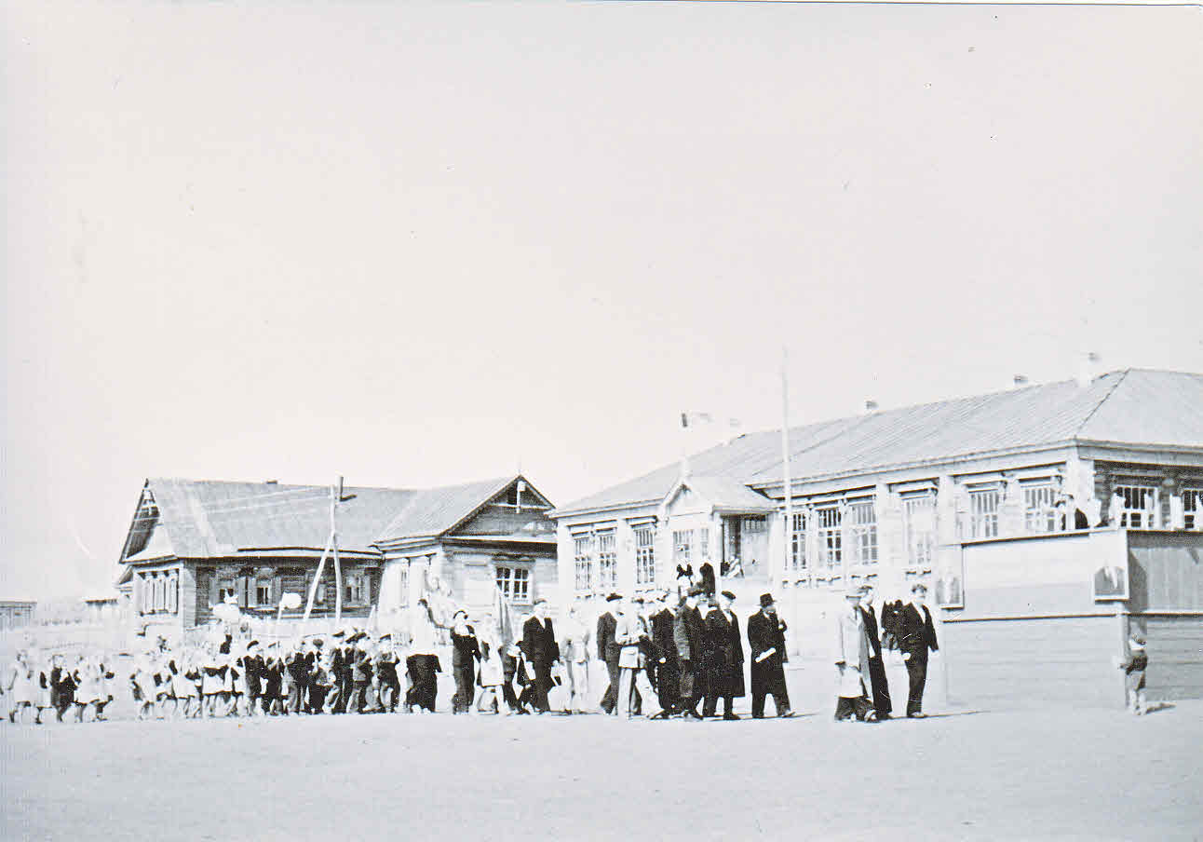
Первомайская демонстрация, с.Большое Нагаткино Цильнинского района Дом, где жил Полянсков В.А.
В конце 1958 г. Полянсков В.А. был направлен обкомом КПСС
на работу в Богдашкинский район,
где его избирали первым секретарём райкома КПСС

Slide 10
Богдашкинцы – передовики области в животноводстве

Slide 11
Выпускники Ульяновского сельскохозяйственного института, 1959 г.

Slide 12
Доклад Полянскова В.А. на сессии областного Совета депутатов «Ульяновская правда», 1959 г.

Slide 13
Делегация Богдашкинского района с руководителями области на пленуме, 1960 г.

Slide 14
В декабре 1960 г. Полянсков В.А. утверждён начальником областного управления сельского хозяйства, в 1962 г. избран секретарём обкома КПСС. 5 января 1963 г. был избран вторым секретарём сельского обкома партии и членом бюро Ульяновского сельского обкома КПСС. Делегация Ульяновской области на пленуме ЦК КПСС Москва, 1961 г.

Slide 15
День секретаря обкома КПСС начинался ранним утром, 1964 г.

Slide 16
15 декабря 1964 г. Полянсков В.А. избран секретарём обкома КПСС, 26 февраля 1966 г. – членом бюро Ульяновского обкома КПСС. На фото: Дружный коллектив руководителей сельскохозяйственной отрасли

Slide 17
«Большое видится на расстоянии. Сегодня, по прошествии нескольких десятков лет, приходит осознание масштабов строительства советского государства. Бескрайние пашни, огромные животноводческие комплексы, предприятия переработки – созданное в то время составляет основу сельского хозяйства Ульяновской области и сейчас. В 1970-е годы регион находился в числе аграрных передовиков, дважды став участником ВДНХ, ежеквартально и по итогам года получая знамёна и премии по зерну и подсолнечнику. Очевидно, что без самоотверженного труда колхозников и грамотной политики профильных руководителей обкома партии рекорды были бы недостижимы». «Симбирский курьер», 2016 г.

Slide 18
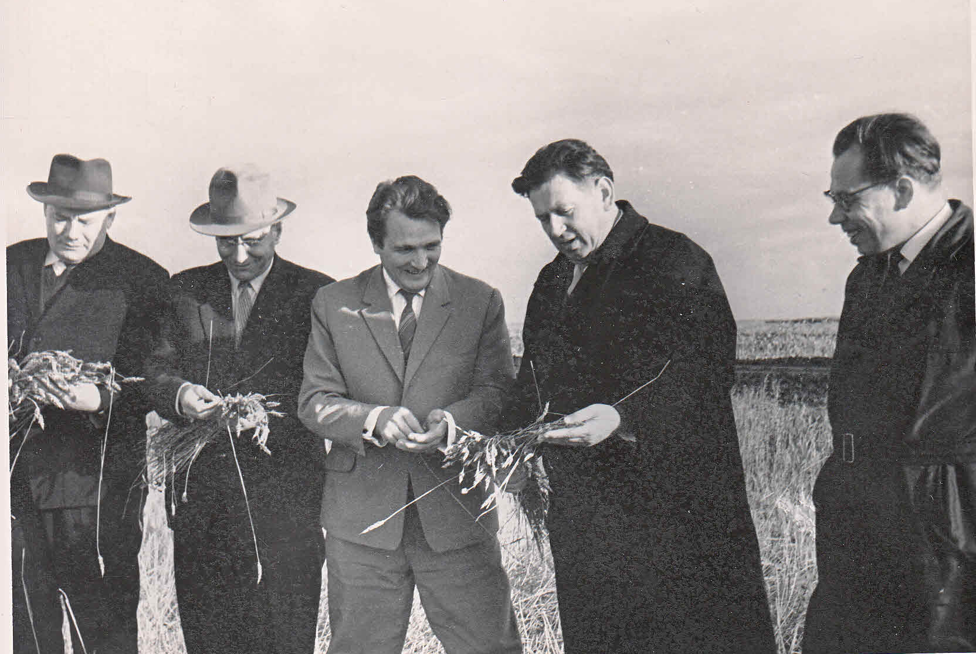
«Косыгинская реформа» - расширение самостоятельности предприятий и возможностей материального стимулирования труда, децентрализация планирования - привели к ошеломляющим результатам. Были повышены закупочные цены на зерно, увеличены капиталовложения в отрасль. Объём валовой продукции значительно вырос. «Восьмая пятилетка» 1966-1970 гг. оказалась самой успешной в советской истории, получив эпитет «золотая».

Slide 19
Встреча Суслова М.А. на Родине, май 1966 г.

Slide 20
Субботник – дело каждого

Slide 21
За успехи, достигнутые в развитии народного хозяйства области, в том числе и в сельском хозяйстве), и во Всесоюзном социалистическом соревновании в 1966, 1971 и 1973 гг., Вячеслав Алексеевич Полянсков был награждён орденом Трудового Красного Знамени и медалью «За доблестный труд. В ознаменование 100-летия со дня рождения Владимира Ильича Ленина».

Slide 22
Весна 1970 г.

Slide 23
Высокие гости в Ульяновске в год 100-летия В.И.Ленина

Slide 24
100-летие В.И.Ленина в Ульяновске

Slide 25
Встреча генерального секретаря ЦК КПСС Л.И.Брежнева, 1970 г.

Slide 26
С передовыми доярками и пастухами Ульяновской области, 1973 г.

Slide 27
Награждение колхоза им. III Интернационала Мелекесского района Юбилейным почётным знаком ЦК КПСС, Президиума Верховного Совета СССР, Совета Министров СССР и ВЦСПС в ознаменование 50-летия образования СССР

Slide 28
С 1974 по 1986 гг. Полянсков В.А. руководил Ульяновской школой повышения квалификации работников сельского хозяйства На фото: Съезд директоров Школ подготовки кадров для сельского хозяйства Поволжья, 1980-е гг.

Slide 29
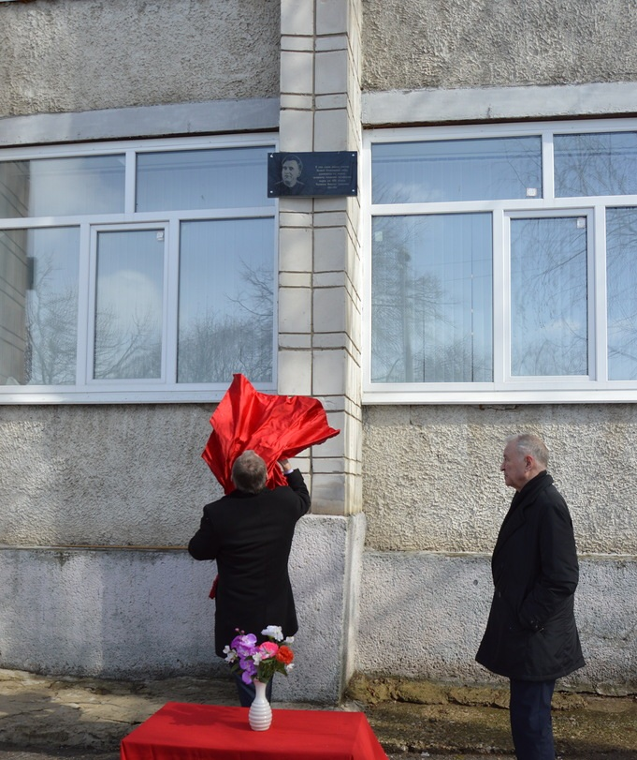
По инициативе Ульяновской государственной сельскохозяйственной академии имени П.А.Столыпина на здании факультета по адресу ул.Р.Люксембург, д.44 состоялось открытие мемориальной доски, 2017 г.

Slide 30
Мемориальная доска в память о Полянскове В.А., ярком руководителе сельского хозяйства Ульяновской области (1960-1973 гг.)

Slide 31
Спасибо за внимание!

